Slide 1

NHẬN BIẾT TẬP NÓI
Đề tài: Cái bát - Cái thìa
Lứa tuổi: Nhà trẻ 24-36 tháng tuổi
Giáo viên: Hoàng Thị Thu Hường

Slide 2
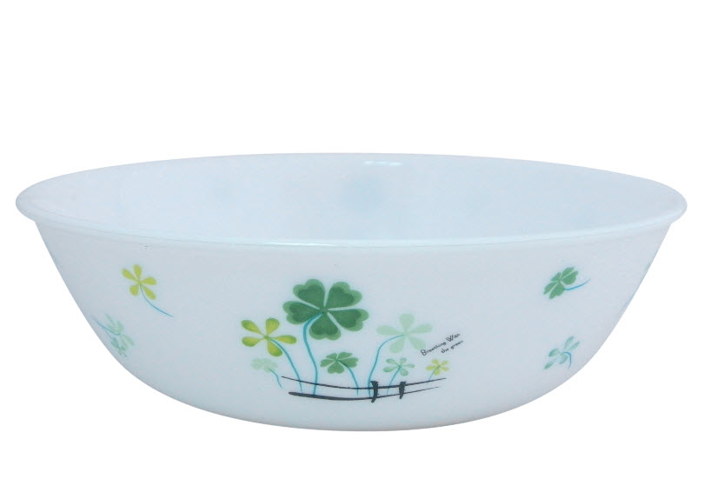

Slide 3
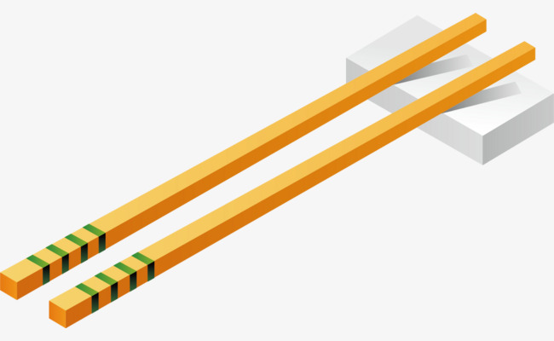

Slide 4
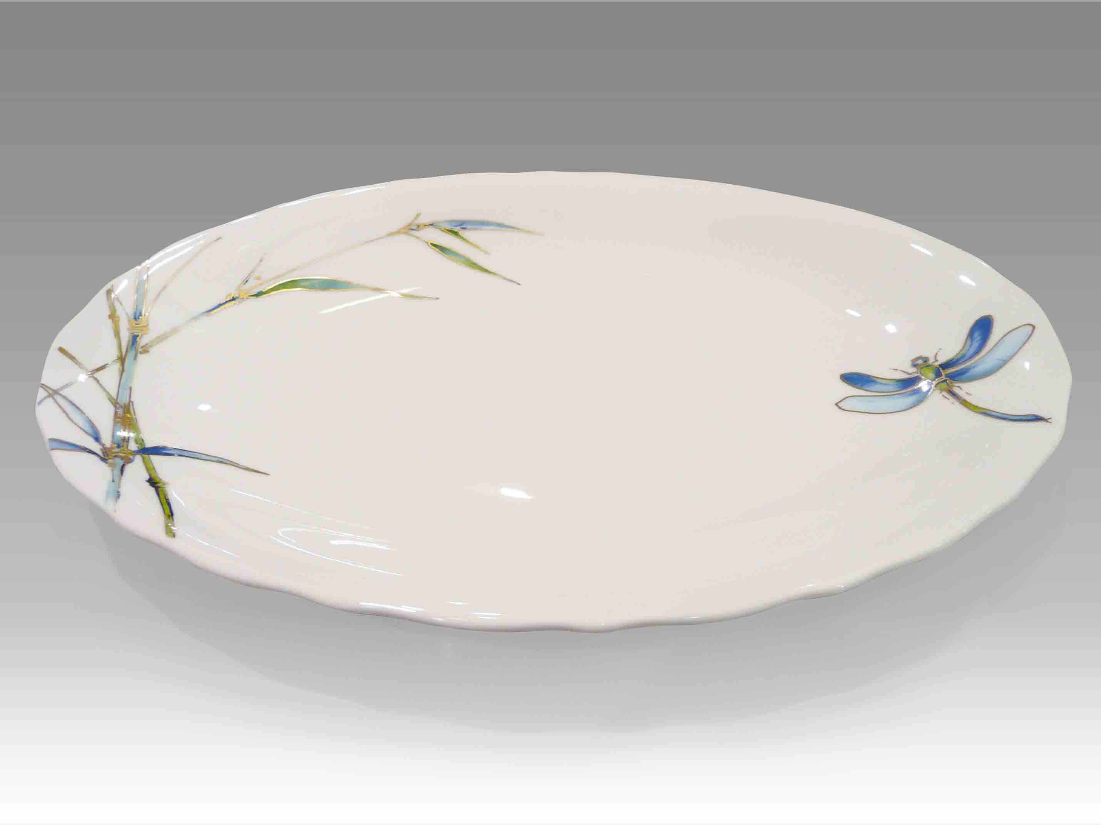

Slide 5
